Slide 1


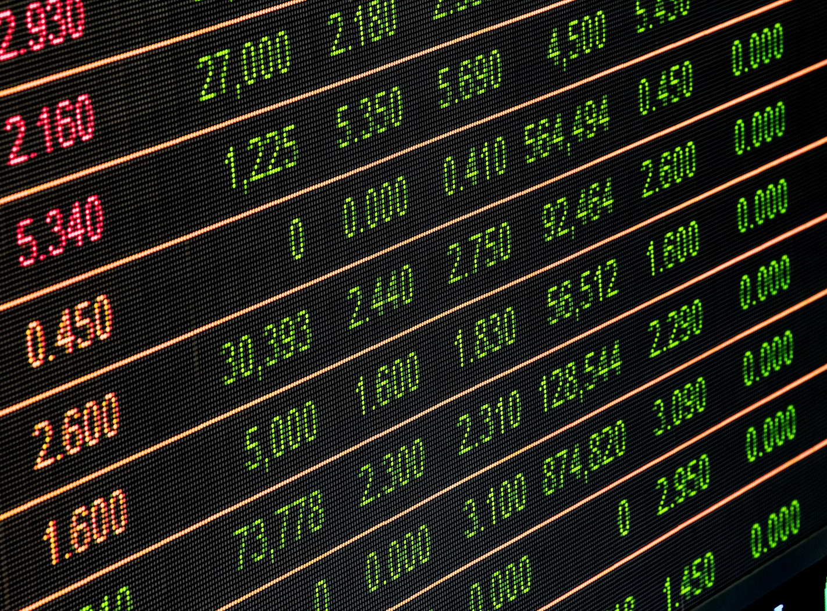
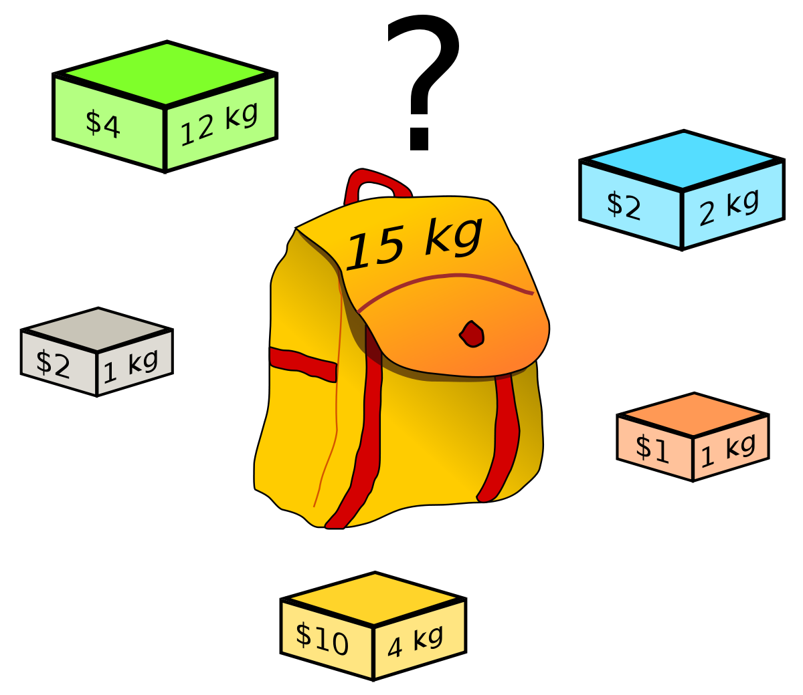
PROBLEMA DE LA MOCHILA PARA INVERSIONES
Manuel Alejandro Rey Cruz
Matricula 1902128

Slide 2
PLANTEAMIENTO DEL PROBLEMA
Tenemos cierto capital de inversion que queremos usar para comprar acciones. Cada accion tiene un puntaje de potencial de crecimiento. El objetivo es conseguir el mayor potencial sin sobrepasar el capital de inversion disponible.
Precio de las acciones (w)
Puntaje de potencial (w)
Capital de inversion (w)

Slide 3
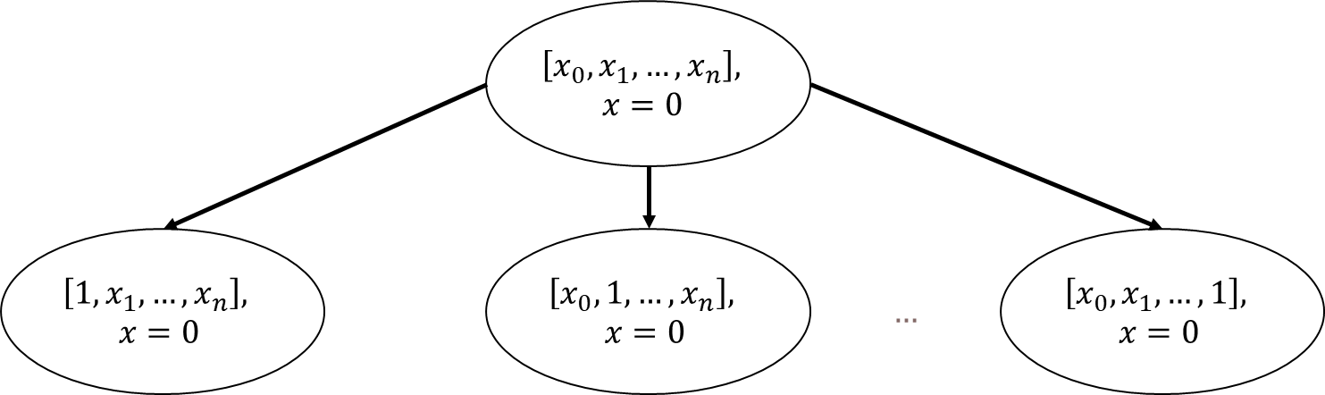
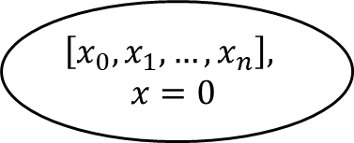
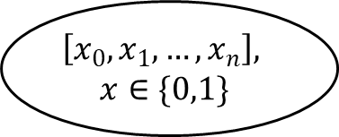
ESPACIO DE BUSQUEDA
El espacio de busqueda tendria la siguiente forma
$$\left[x_{0},x_{1},…, x_{n}\right],$$
$$x=0$$
$$\left[x_{0},x_{1},…, x_{n}\right],$$
$$x∈\{0,1\}$$
Estado inicial
Estado final

Slide 4
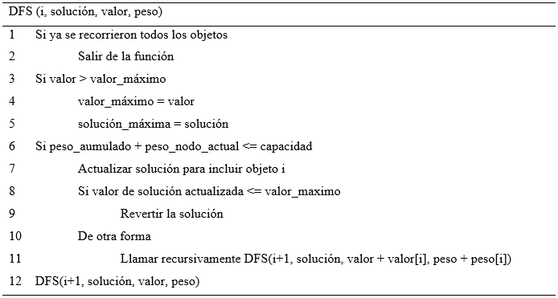
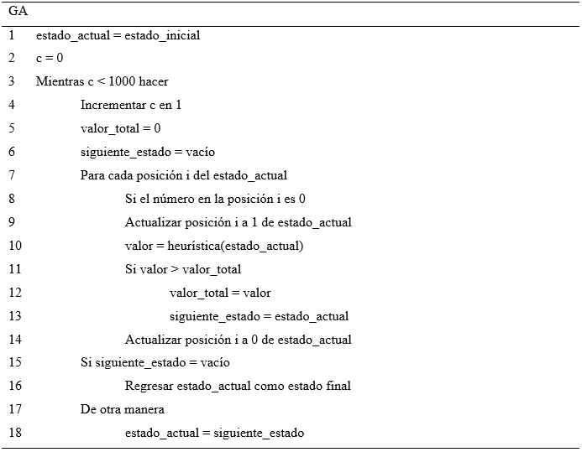
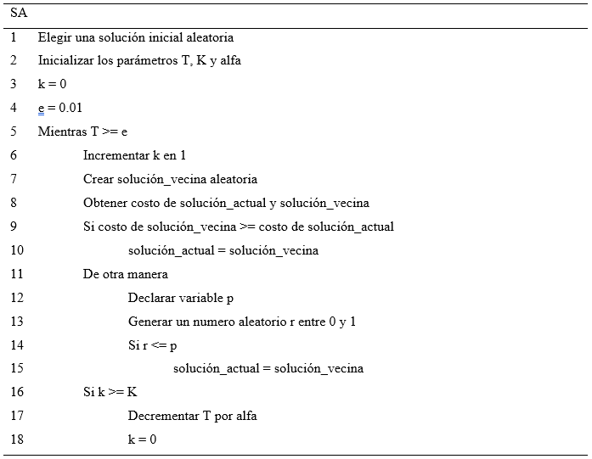


METODOS DE SOLUCION
Los metodos de solucion empleados fueron:
Busqueda por profundidad (DFS)
Algoritmo voraz (GA)
Recocido simulado (SA)

Slide 5
instancias
10 instancias creadas
Pesos generados aleatoreamente con distribucion normal
Valores generados aleatoreamente con distribucion uniforme
Capacidad de la mochila dependiente de los pesos
Numero de objetos en cada instancia fijos n = [5, 10, 10, 20, 20, 30, 30, 40, 40, 50]

Slide 6
EXPERIMENTOS
best_values = [162, 887, 1195, 2885, 1764, 2611, 2626, 4382, 4631, 6871]
Las soluciones optimas fueron encontradas con una implementacion de programacion dinamica. Cualquier estado que cumpla con esta suma total de valores se considera un estado final.

Slide 7
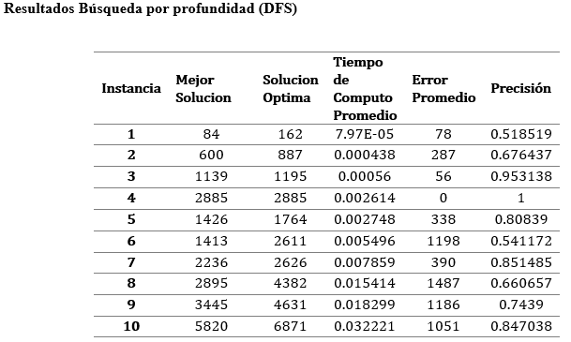
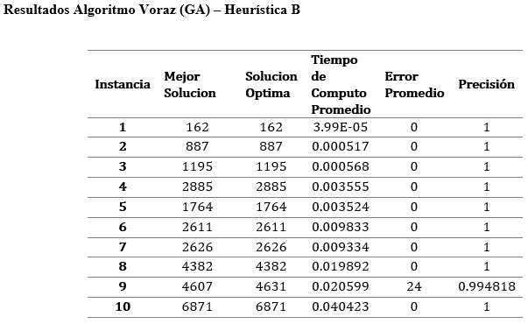
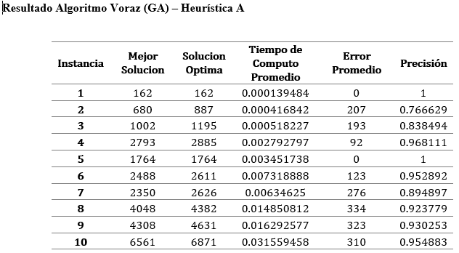
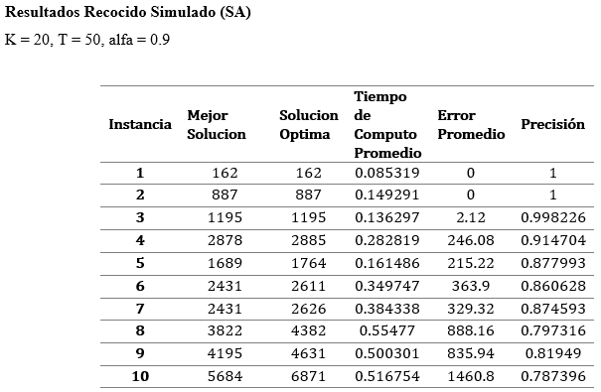

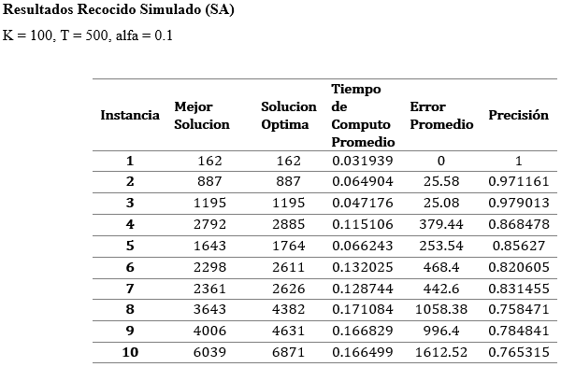
RESULTADOS

Slide 8
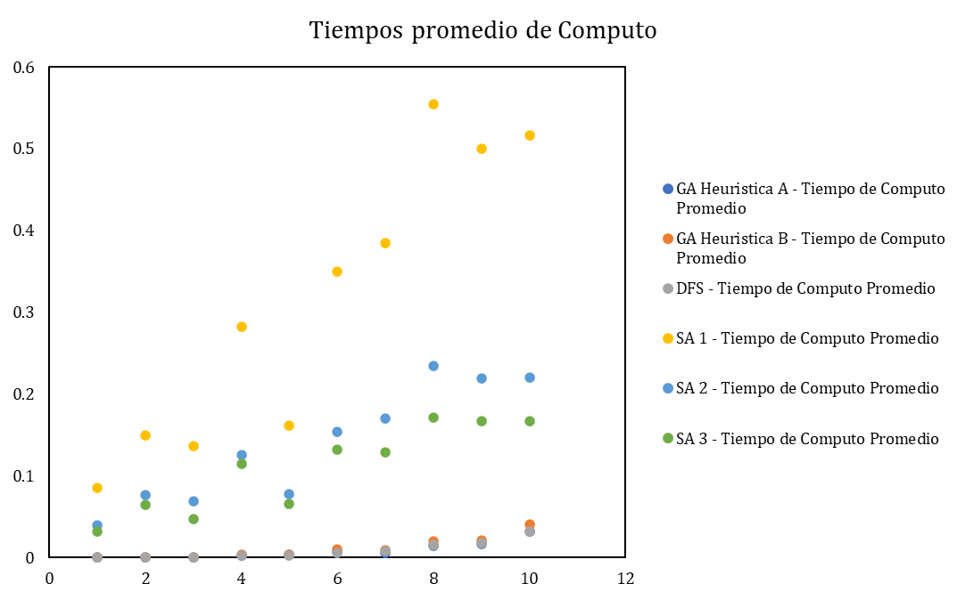
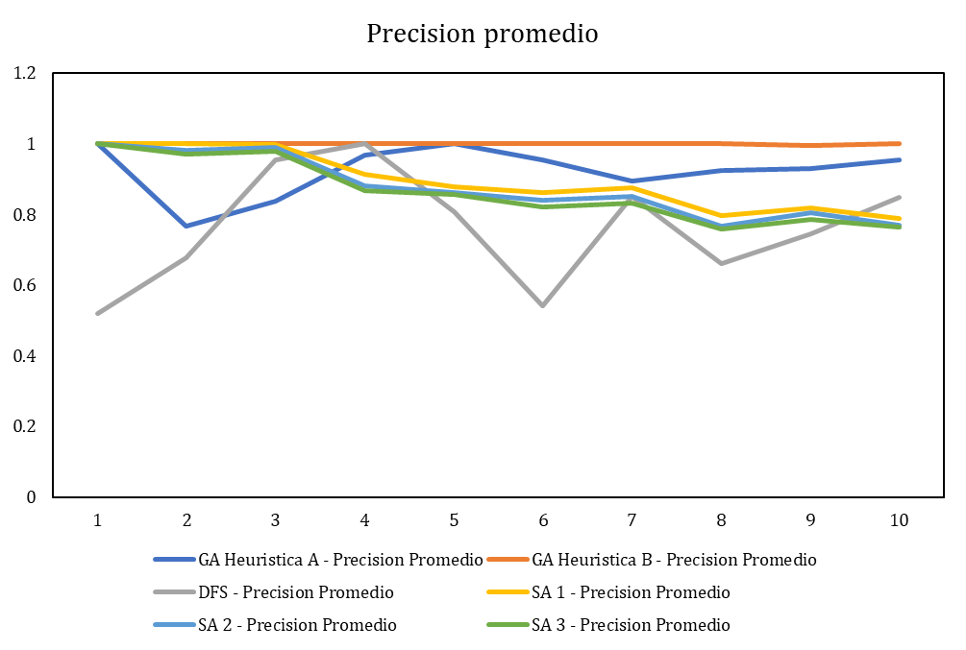
GRAFICAS DE RESULTADOS

Slide 9
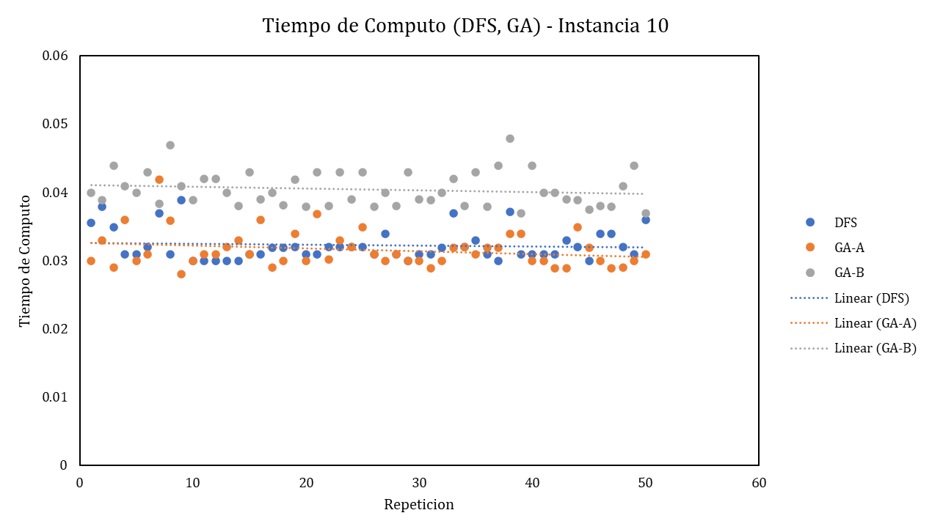
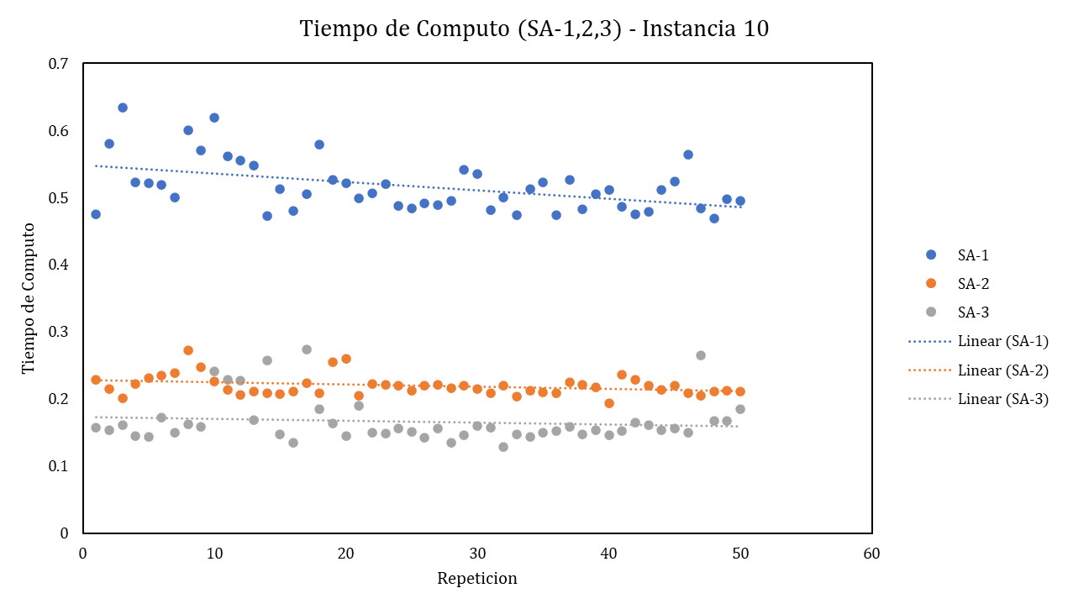
GRAFICAS DE RESULTADOS

Slide 10
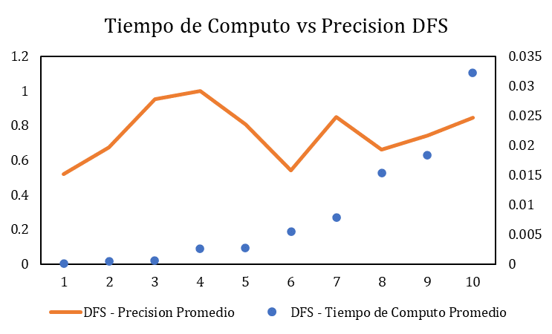
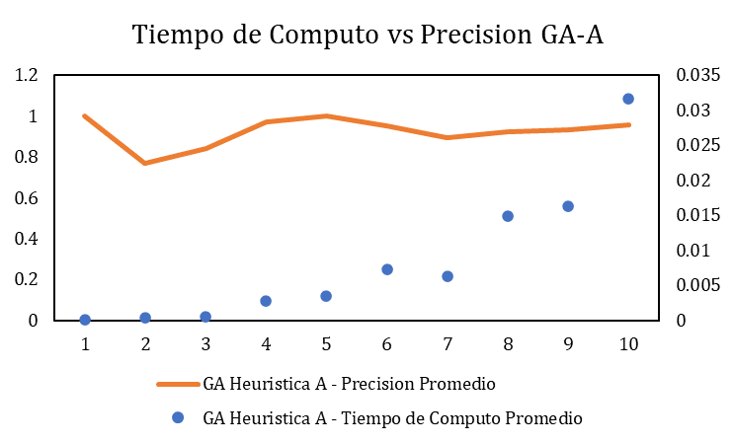
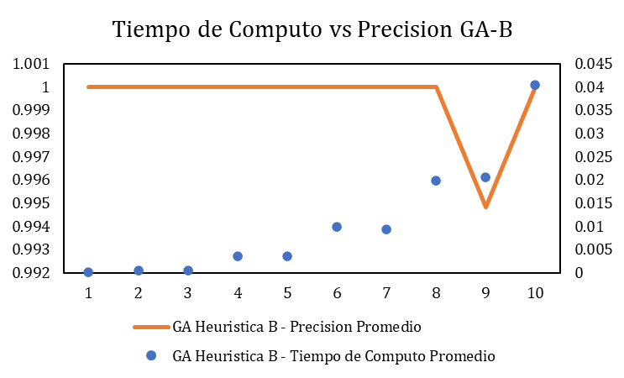
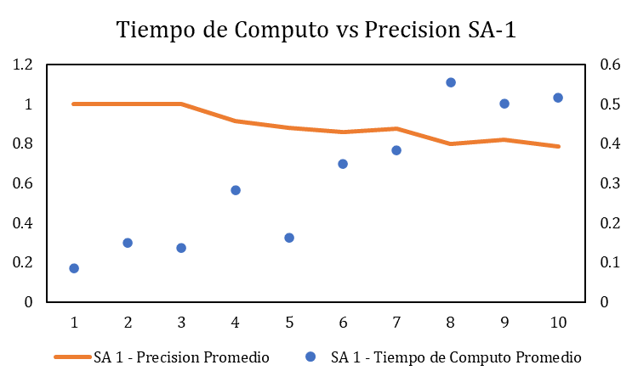
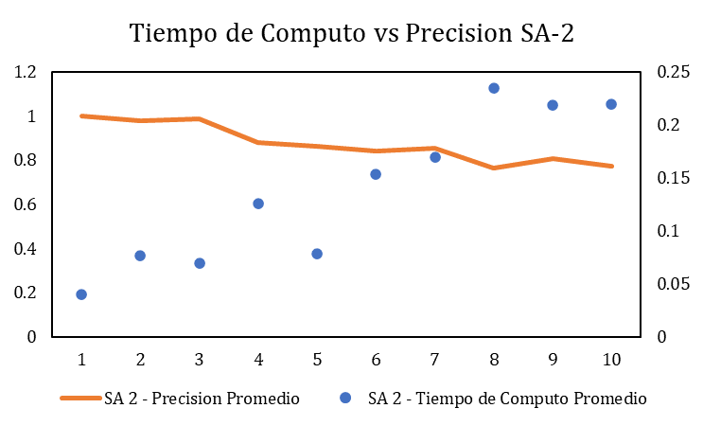
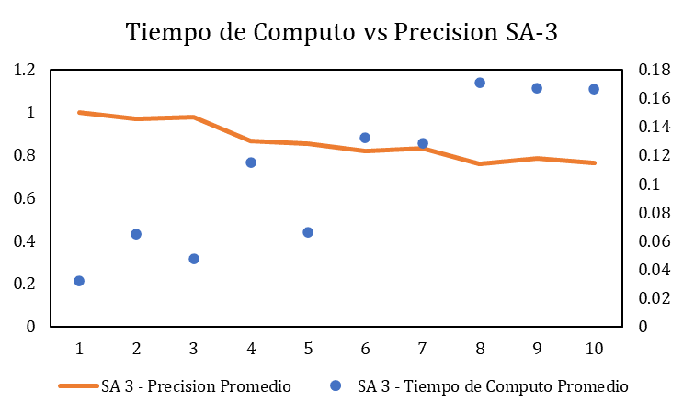
GRAFICAS DE RESULTADOS

